Slide 1
实习报告
我们毕业啦
其实是答辩的标题地方
张学应

Slide 2
客户端安装
三户关系
常用的表
常用函数
CONTANTS
总结

Slide 3

客户端安装

Slide 4
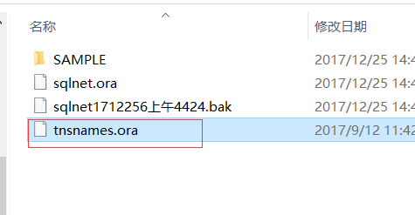
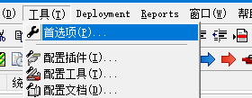
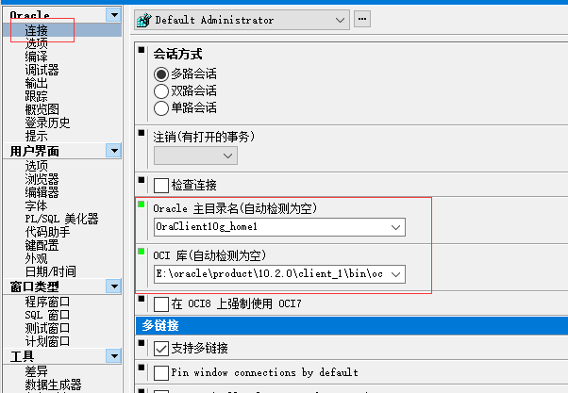
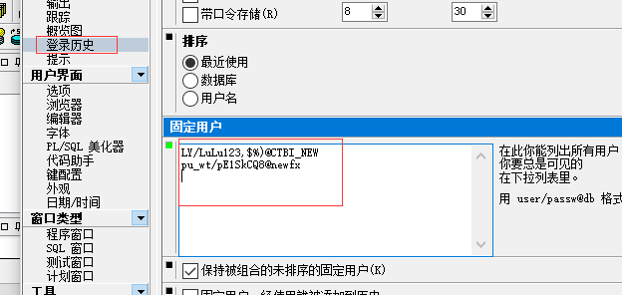
客户端安装
三户关系
常用的表
常用函数
总结
“
Oracle的安装：选择Oracle 安装文件用管理员身份运行，选择第二项（管理员），选择下一步直到安装完成。 将监听文件（ tnsnames.ora）拷贝到安装目录下的admin文件里（E:\oracle\product\10.2.0\client_1\NETWORK\ADMIN）
”
PLSQL Developer的安装及配置：运行安装文件，直接下一步直到安装完成，再安装中文插件，注册。配置：运行PLSQL Developer，选择工具—>首选项->连接，配置目录

Slide 5
三户关系

Slide 6
客户端安装
三户关系
常用的表
常用函数
总结
三户：用户、账户、客户
用户：对应一个产品（手机、宽带、固话...） 一个用户可以对应多个账户
账户：合同号 一个账户有多个用户
客户：可以是自然人、政企大客户、一个区域的群体 一个客户可以有多个账户
关系：用户就是电信为客户提供的某种产品或服务,客户在使用这些产品或服务的同时需要向电信缴纳一定的费用，这些费用用账户来记录。

Slide 7
常用的表

Slide 8
客户端安装
三户关系
常用的表
常用函数
总结
select * from pu_meta.d_user_status --状态表
select * from pu_wt.f_1_serv_d_jf where rownum<10; --用户表
select * from pu_meta.latn_new --地州表
select * from comm.product@dl_jf219 where rownum<10; --产品表
select * from pu_wt.f_2_offer_serv_d where rownum<10; --销售品表
select * from pu_meta.offer_spec where rownum<10 --套餐表
select * from pu_wt.p_serv_dev_d_201712; -------用户发展质量原表
select * from pu_wt.WT_SERV_C_D_201712; ---欠费相关表
Select * from pu_wt.Wt_Bil_Owe_List_d_New Partition(p20171226); ---累计欠费
Select * from pu_wt.Wt_Bil_Owe_List_d_Lz_New Partition(p20171226); ----零账欠费
Select * from pu_wt.Wt_Bil_Owe_St_List_d Partition(p20171226); ---送托

Slide 9
常用的函数

Slide 10
客户端安装
三户关系
常用的表
常用函数
总结
一、decode()函数
格式：decode(条件,值1,返回值1,值2,返回值2,...值n,返回值n,缺省值)
该函数的含义如下：
IF 条件=值1 THEN
RETURN(翻译值1)
ELSIF 条件=值2 THEN
RETURN(翻译值2)
......
ELSIF 条件=值n THEN
RETURN(翻译值n)
ELSE
RETURN(缺省值)
END IF
decode(字段或字段的运算，值1，值2，值3）
功能：这个函数运行的结果是，当字段或字段的运算的值等于值1时，该函数返回值2，否则返回值3 。 值1，值2，值3也可以是表达式
二、Nvl（）函数
格式：NVL( string1, replace_with)。功能:如果string1为NULL，则NVL函数返回replace_with的值，否则返回string1的值，如果两个参数都为NULL ，则返回NULL。
三、case when… then …else …end
Case when ‘条件’ then ‘条件为真的值’ else ‘条件为假的值’ end ;只返回第一个条件满足的值，也相当于一系列 if…else..的嵌套使用( 配合sum() 和group by 可以分组统计的效果)
四、substr()函数
功能：截取字符串
函数格式substr(‘原字符串’，‘截取的位置’，[截取的长度])
原字符串：即需要截取的字符串
截取的位置：字符串开始截取的位置，可以为正数和负数，正数时：从字符串左边开始数。为负数时：从字符串右边开始数；（0和1都是从第一个位置开始）
[截取的长度]：从截取位置开始，需要截取多少个字符。可以省略：截取位置之后的所有字符。

Slide 11
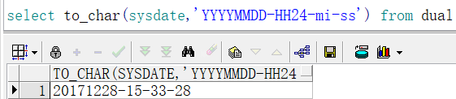
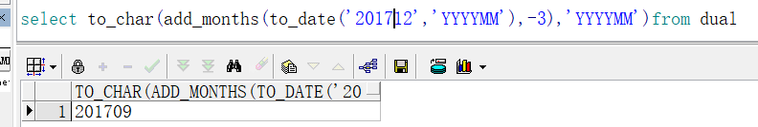
客户端安装
三户关系
常用的表
常用函数
总结
五、|| 连接字符==concat()
区别：|| 可以一次连接多个字符串，
trim(),去除前后空格，
length（）求字符的长
lower（）字符变小写
upper（）字符变大写
initcap（）首字母大写
六、to_char()函数
功能：[将日期和数字类型转换成字符类型]
七、add_months（）函数
功能：可以求几个月前或几个月后的时间
格式；add_months(‘当前时间’，‘月数n’)
月数：为正数时：返回的时当前时间n个月后的时间
为负数时：返回当前时间的n个月前的时间

Slide 12
总结

Slide 13
客户端安装
三户关系
常用的表
常用函数
总结
通过两个周的学习，了解了‘三户关系’，工作中会经常用的表。也学到了不少oracle数据库的常用函数及其用法。通过一些sql的练习，学到了一些sql的编写技巧，提升了自身的工作能力。
但是，由于在学校学的不是oracle数据库，也没有经常使用数据库，在学习中用到的也只是 一些比较但的语法而且数据量也比较小，也很少使用到函数，缺少数据库多表关联查询方面的编写经验，在加上对表还不怎么熟悉，所以工作效率不是很高。
希望多给我们一些练习，这样可以让我们尽快熟悉表，也可以提升我们的工作能力。

Slide 14
THANKS

